Slide 1
第三节 基底 维数 坐标
一、向量组的秩与极大无关组
二、向量空间的基与维数

Slide 2
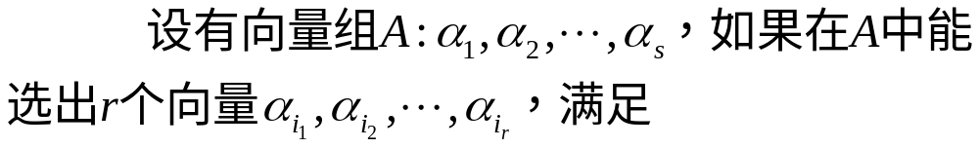
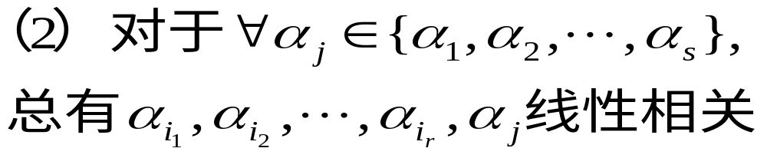
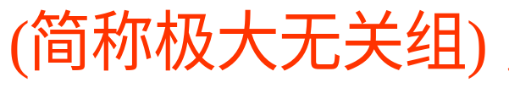





一、向量组的秩与极大无关组
定义１

Slide 3
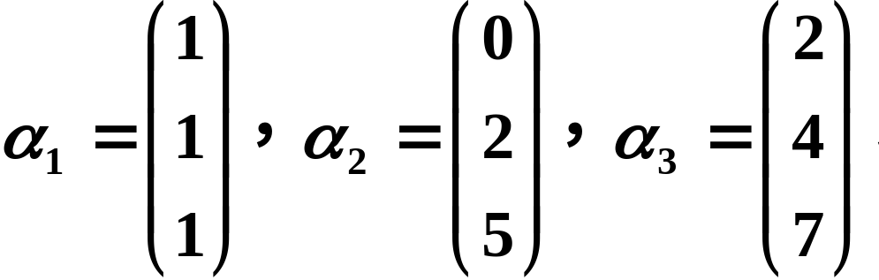

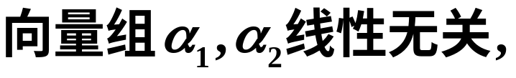
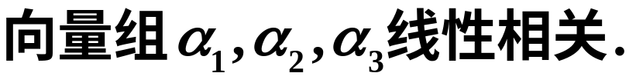
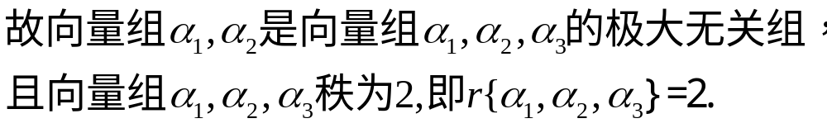

Slide 4
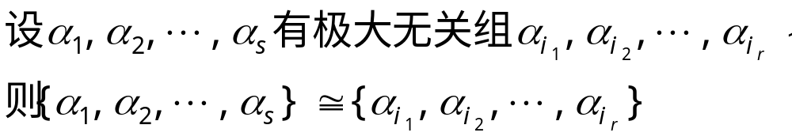
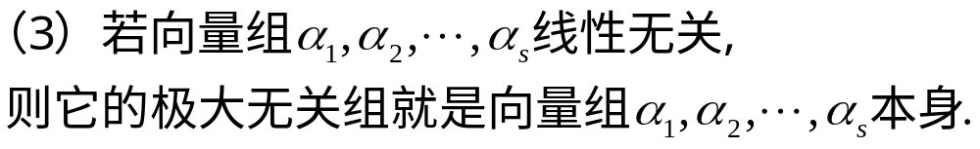
说明

Slide 5

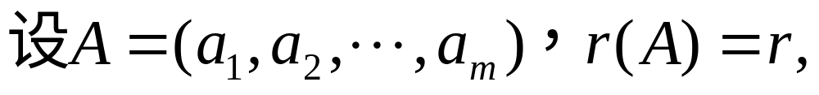
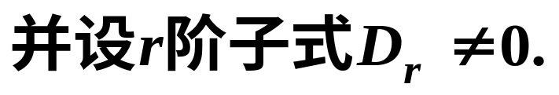
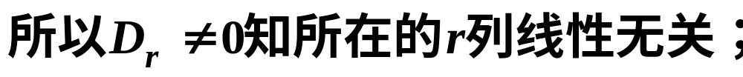
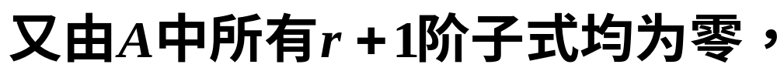

定理1
矩阵的秩等于它的列向量组的秩，
也等于它的行向量组的秩.

Slide 6
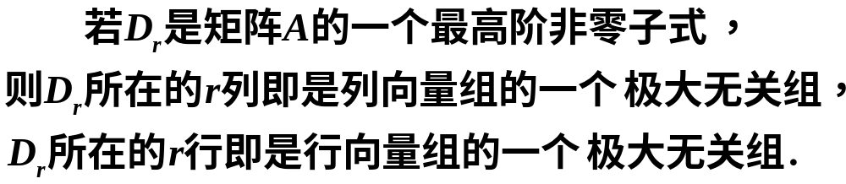
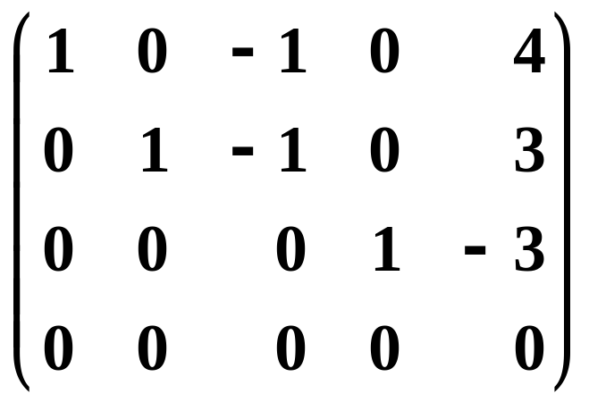
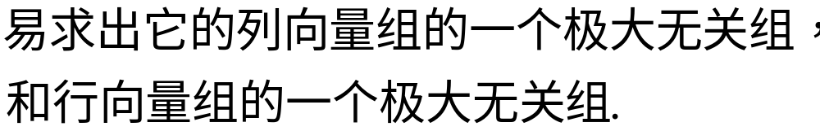
结论
如阶梯形矩阵

Slide 7
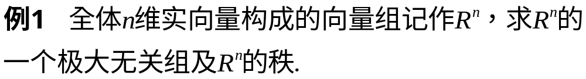
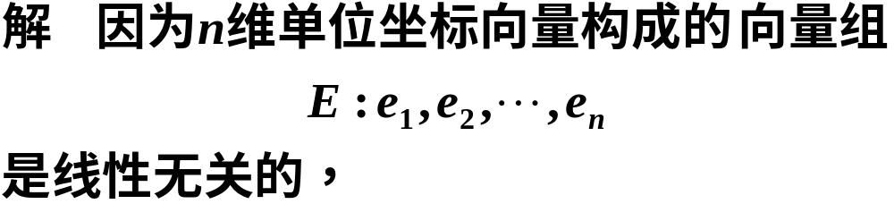
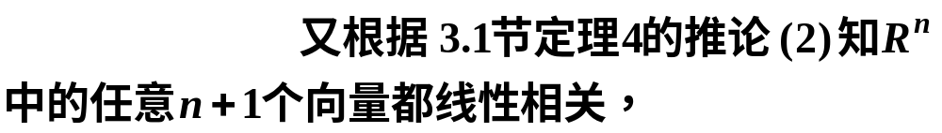
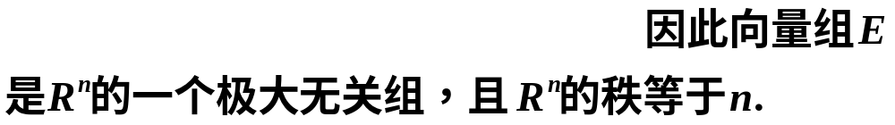

Slide 8
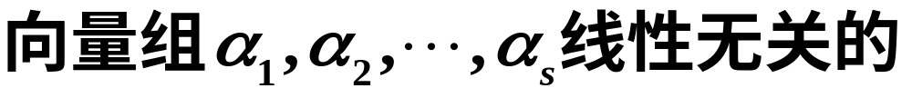
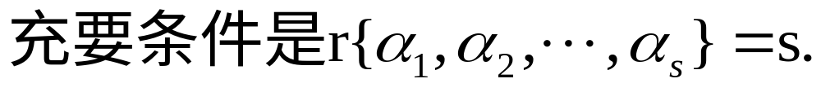
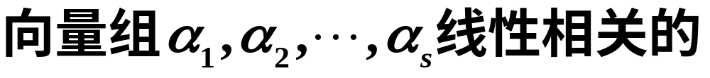
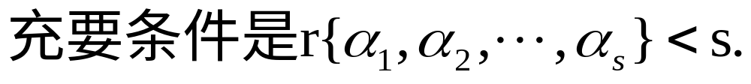
定理2
推论1
推论2

Slide 9
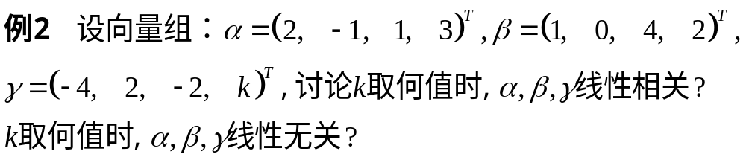
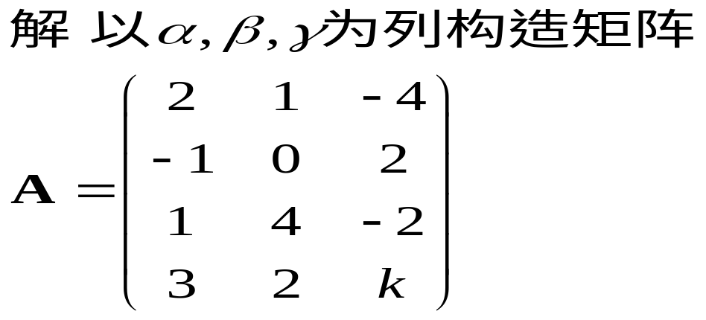
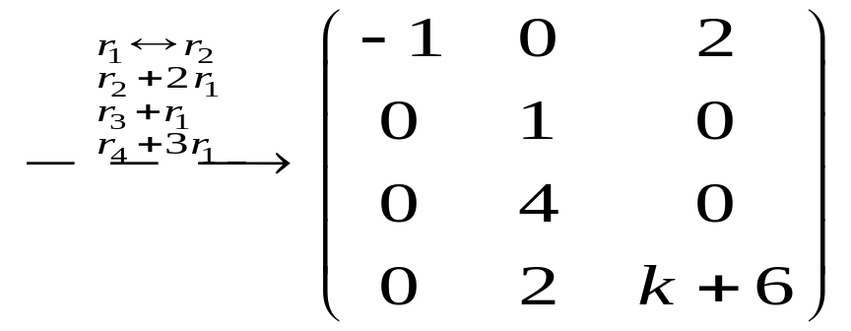
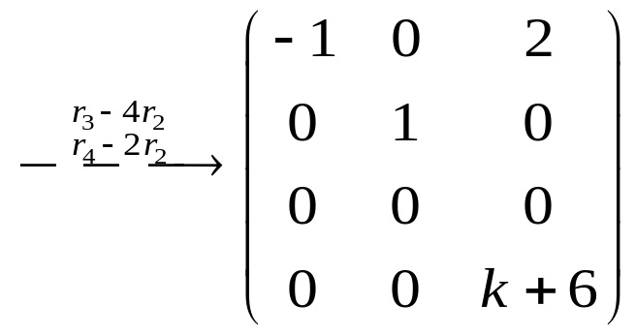
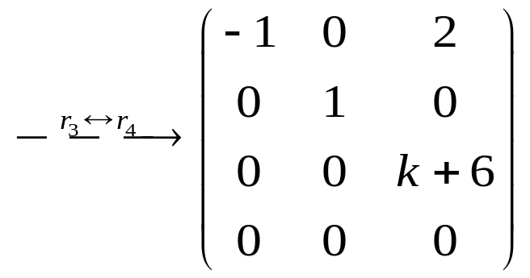
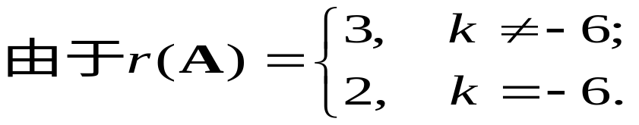



Slide 10
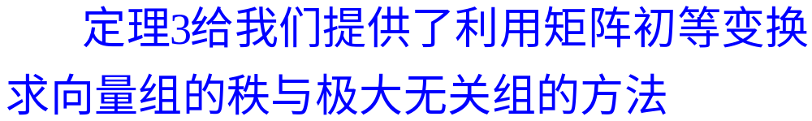
定理3
矩阵的初等行变换不改变(部分或全部)列
向量之间的线性关系；
矩阵的初等列变换不改
变(部分或全部)行向量之间的线性关系.
说明:

Slide 11
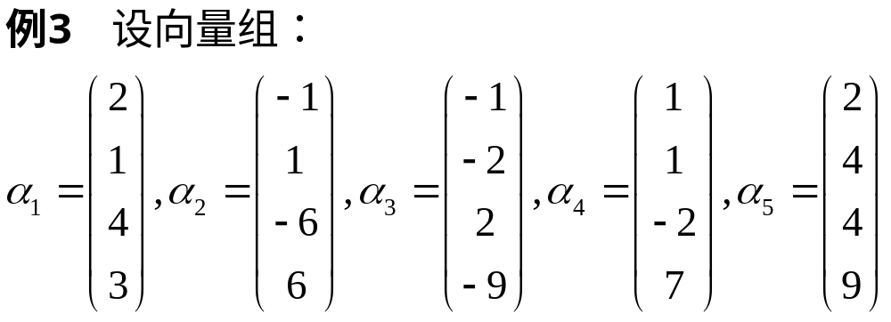

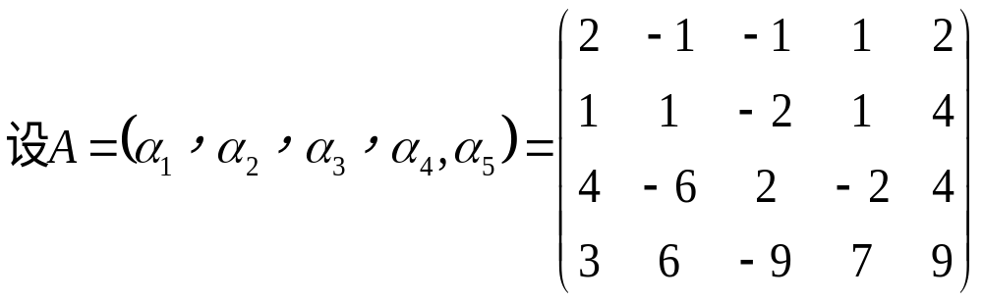

Slide 12
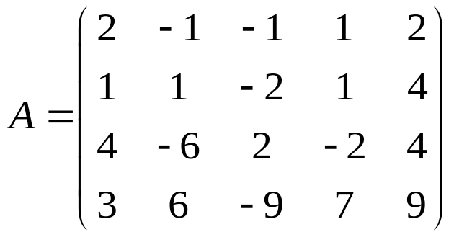
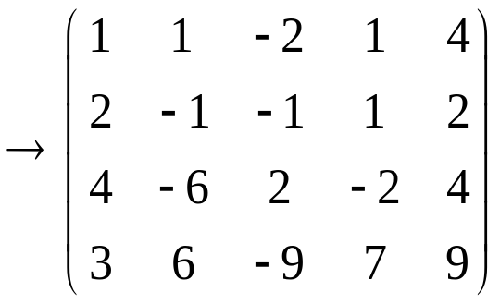
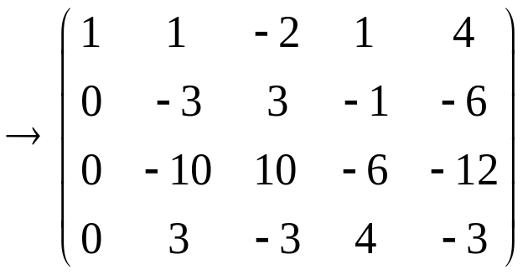
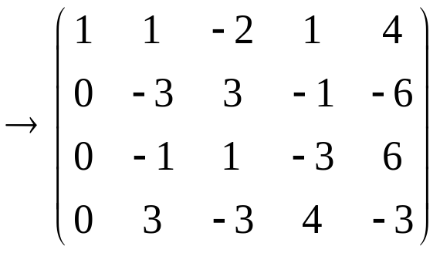
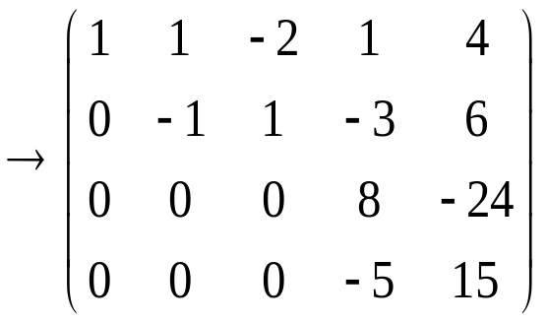
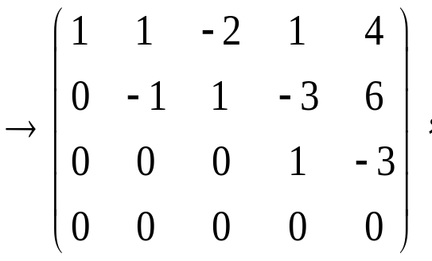

Slide 13
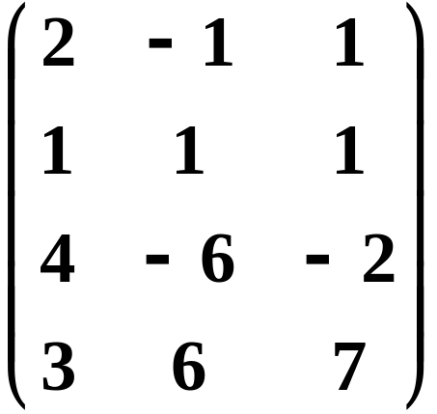
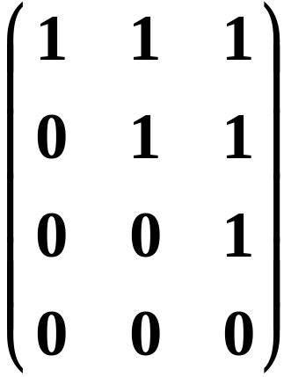

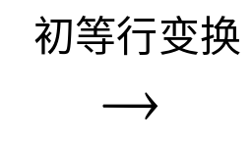
事实上

Slide 14
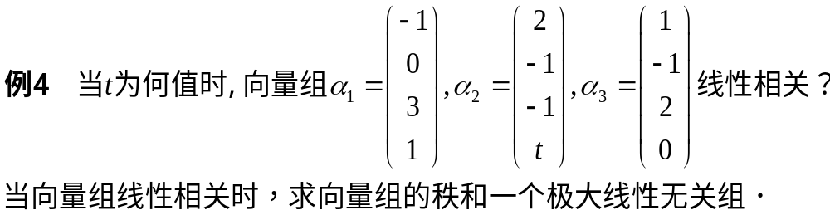
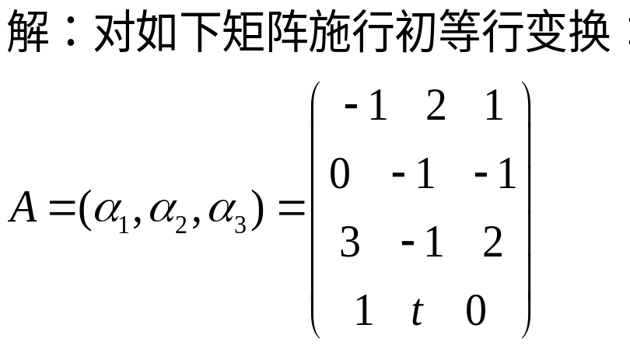
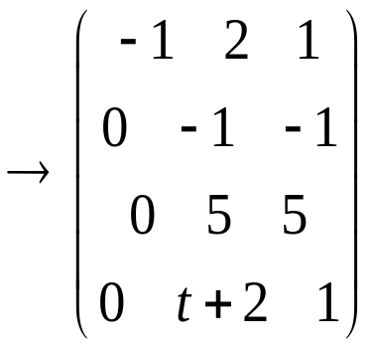
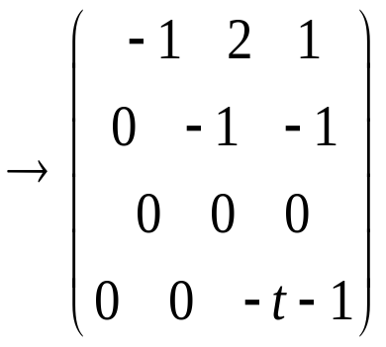
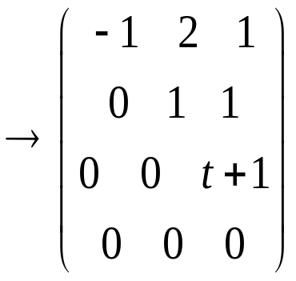
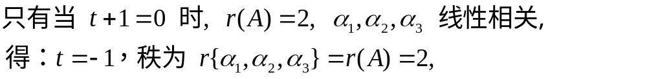

Slide 15
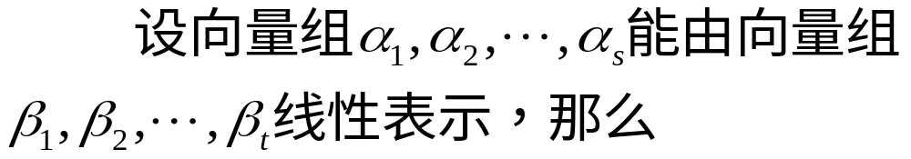

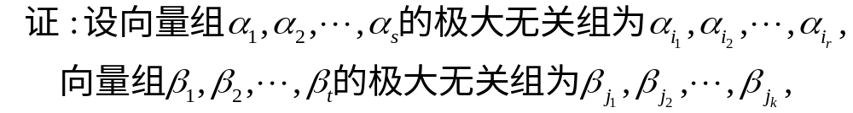




定理4
推论
等价向量组有相同的秩，但反之不真.

Slide 16











Slide 17








二、向量空间的基与维数
定义3 设 是向量空间，如果 个向量
,且满足
则称向量组 为向量空间 的一个基，
称 为向量空间 的维数，并称 为 维向量空间,
记作 dimV = r .

Slide 18



说明
（1）只含有零向量的向量空间称为0维向量空间，因此它没有基．
（2）若把向量空间 看作向量组，那么 的基
就是向量组的极大无关组, 的维数就是向量组的
秩.
（3）如果V是维数为r的向量空间,V的任何r个线性无关的向量都是V的一个基．
（4）若向量组 是向量空间 的一个基，
则 可表示为

Slide 19







Slide 20




二、基变换与坐标变换
(1)
称此公式为基变换公式．

Slide 21



称n阶矩阵P
的过渡矩阵，
易证P可逆，且
的过渡矩阵.

Slide 22






则由

Slide 23





由坐标的唯一性得：
(2)
称(2)式为坐标变换公式.

Slide 24


Slide 25


解

Slide 26






Slide 27

教材P123

Slide 28



Slide 29





初等行变换

Slide 30






Slide 31






Slide 32





Slide 33







Slide 34








Slide 35





例11

Slide 36








例12

Slide 37








例13

